Slide 1
Αρνητικά αθλητισμού
Όμιλος Γυμναστικής
Πρότυπο Γυμνάσιο Ευαγγελικής Σχολής
2018-2019
Θεοδώρα Γεροχρήστου

Slide 2
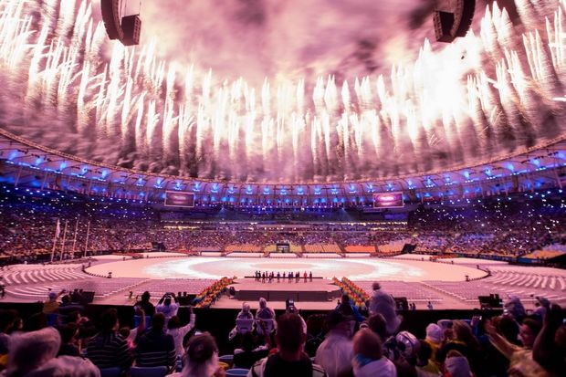
Ο αθλητισμός ενώνει όλους τους ανθρώπους και τους προσκαλεί να διασκεδάσουν ένα γεγονός. Όμως, τη σημερινή εποχή, οι άνθρωποι συχνά παθιάζονται με τις ομάδες που υποστηρίζουν.

Slide 3
Με αυτόν τον τρόπο, κάτι που θα έπρεπε να θεωρείται ευγενής άμιλλα μετατρέπεται σε ένα αγώνα, μία αντιπαλότητα χωρίς όρια. Και το χειρότερο είναι ότι δεν προκαλείται από τους παίκτες αλλά από τους φιλάθλους.

Slide 4
Σε πολλές χώρες, όπως και στην Ελλάδα, έχουν αναφερθεί τραυματισμοί ή ακόμα και θάνατοι λόγω άσχημης συμπεριφοράς των οπαδών.

Slide 5
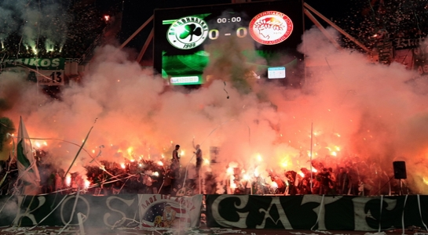
Για παράδειγμα, πρόσφατα υπήρξαν επεισόδια με βάση ένα παιχνίδι ανάμεσα σε Π.Α.Ο. και Ο.Σ.Φ.Π. Πράγμα συνηθισμένο και αναμενόμενο από τους οπαδούς των ομάδων, ο αγώνας έπρεπε να λήξει νωρίτερα, λόγω χρήσης δακρυγόνων.

Slide 6
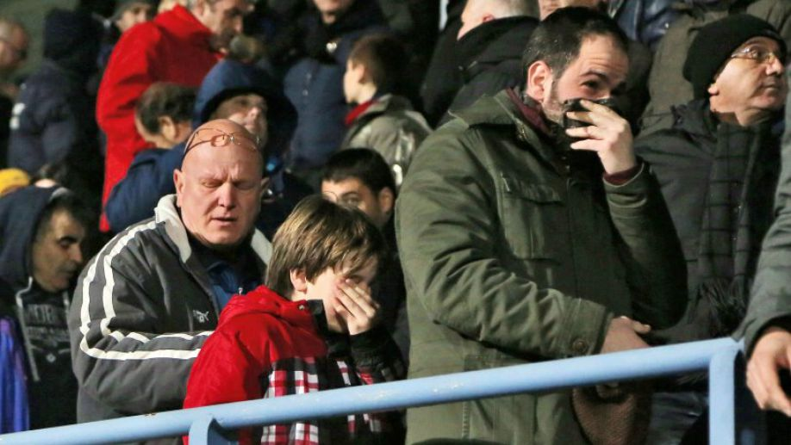
Δυστυχώς υπάρχουν πάρα πολλά παρόμοια συμβάντα. Πολλοί άνθρωποι πάνε με φίλους και οικογένεια στα γήπεδα, αλλά τελικά δεν είναι καν σίγουρα αν θα βγουν ζωντανοί.

Slide 7
Η συμπεριφορά των οπαδών αποδεικνύει τι αρχές έχουν οι άνθρωποι αυτοί. Θα πρέπει να μένουμε μακριά από φανατικούς της οποιασδήποτε ομάδας, διότι μπορούν να έχουν επίδραση και στη δική μας συμπεριφορά.

Slide 8
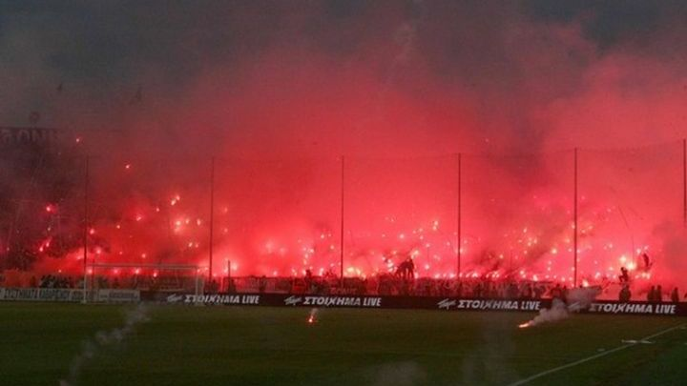
Τέλος, ο φανατισμός προκαλεί διχόνοια στα γήπεδα και στους ίδιους τους αθλητές. Οι άνθρωποι μένουν δυσαρεστημένοι και πολλοί μπορεί να διατρέχουν κίνδυνο.

